Slide 1
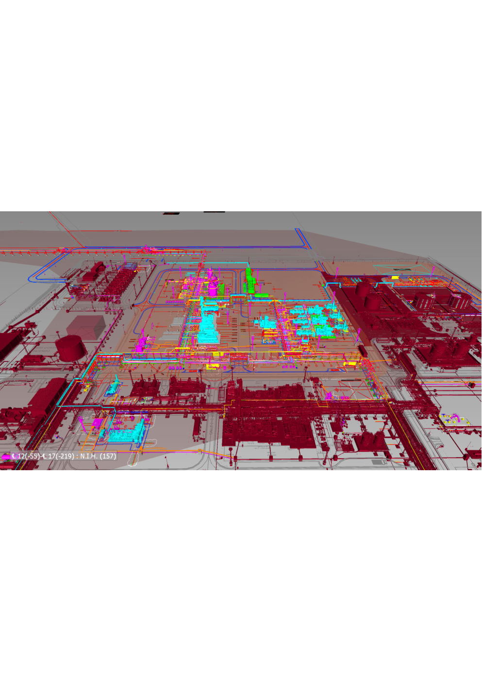
CPF2 LA CALERA II · VACA MUERTA
Plan de Construcción
Instrumentación & Electricidad
Constructibilidad · Hitos, volúmenes, sistemas, secuencia y precomisionado
Hito gobernante: RFSU 20-DIC-2027
Rev. 0 · 13-06-2026 · Documento preliminar para depuración

Slide 2
CPF2 LA CALERA II · CONSTRUCTIBILIDAD
RFSU 20-DIC-2027
Cifras clave del proyecto
81.231 m
65.315 m
~20.930
Cable eléctrico (513 cables)
Cable instrumentación (885 cables)
Puntas a interconectar (EL+IN)
~1.163
243
20-DIC-27
Instrumentos a montar AESA (de 2.798)
Cargas eléctricas (79 motores · 6 VFD)
RFSU — Ready For Start Up
Alcance: ampliación CPF2 — sistemas PCS · PSS · ESD · F&G · SCADA · PMS ABB. AESA monta instrumentos propios + los de proveedor marcados 'montaje por EPC'.
Constructibilidad CPF2 · Instrumentación & Electricidad · Rev. 0 · 13-06-2026
2

Slide 3
CPF2 LA CALERA II · CONSTRUCTIBILIDAD
RFSU 20-DIC-2027
Hitos clave del proyecto
Hito | Fecha | Nota / restricción
OC Cables IN (target) | 01-AGO-26 | LT 150 d → sitio 28-NOV-26
OC Cables EL (target) | 01-OCT-26 | LT 150 d → sitio 28-FEB-27
Llegada cables IN a sitio | 28-NOV-26 | Inicio canalizaciones IN
Inicio campo PCS — Sala INS (Sala 7) | 17-MAR-27 | ⛔ Cables IN tendidos ANTES
Llegada Sala Eléctrica SE#4 (PMS-101) | 08-ABR-27 | Ancla EL · armado 14 d
Llegada Sala Eléctrica SE#3 (PMS-001) | 14-MAY-27 | Ancla EL · ruta crítica · armado 21 d
Megger EL (HOLD POINT) | 26-JUL→15-AGO-27 | Circuito por circuito
Energización progresiva MT→BT | 16-AGO→01-SEP-27 | HOLD POINT
SAT PMS (HOLD POINT contractual) | 06-OCT→05-DIC-27 | Ventana fija OCT-DIC
★ RFSU — Ready For Start Up | 20-DIC-27 | Hito gobernante
Constructibilidad CPF2 · Instrumentación & Electricidad · Rev. 0 · 13-06-2026
3

Slide 4
CPF2 LA CALERA II · CONSTRUCTIBILIDAD
RFSU 20-DIC-2027
Entrega de salas eléctricas y Sala INS
Sala / Sistema | Llegada / inicio | Armado en campo | Conexionado desde
SE#4 (con PMS-101) | 08-ABR-2027 | 14 días (08→22-ABR) | 23-ABR-2027
SE#3 (con PMS-001) ◄ crítica | 14-MAY-2027 | 21 días (14-MAY→03-JUN) | 05-JUN-2027
Sala INS — PCS (Sala 7) | 17-MAR-2027 | Instalación PCS Inauco | 17-MAR-2027 (con cables IN)
• Las salas SE#3 y SE#4 llegan en MÓDULOS → requieren armado en campo antes del conexionado.
• PIVOTE clave:
– Parte del tendido de cables EL se hace ANTES de cerrar las salas, para conectar sala → motores/equipos.
– El conexionado pivota sobre el armado de cada shelter (SE#4 desde 23-ABR; SE#3 desde 05-JUN).
• Sala INS (control):
– Cables IN deben estar TENDIDOS antes del 17-MAR para instalar el PCS; control (PCS) y seguridad (ESD/SIS) se montan y comisionan allí.
Constructibilidad CPF2 · Instrumentación & Electricidad · Rev. 0 · 13-06-2026
4

Slide 5
CPF2 LA CALERA II · CONSTRUCTIBILIDAD
RFSU 20-DIC-2027
Cables a tender y puntas a interconectar
Especialidad / tipo | Cables | Metros | Puntas / nota
EL — Potencia MT (6,6/13,2 kV) | 18 | 2.110 | Técnicos cert. ABB
EL — Potencia BT Grande ≥35 mm² ◄ crítica | 104 | 17.470 | Ruta crítica EL
EL — Potencia BT Med/Peq | 198 | 33.125
EL — Control y Señales | 192 | 28.126 | Multiconductores
EL — FO / Ethernet | 1 | 400 | Red PMS SE3-SE4
SUBTOTAL ELÉCTRICO | 513 | 81.231 | ~5.178 puntas (3.036 sala / 1.717 campo)
IN — Instrumentación PCS/SIS/F&G | 885 | 65.315 | 15.752 puntas
TOTAL EL + IN | 1.398 | 146.546 | ~20.930 puntas
Tendido IN completo ANTES del 17-MAR (PCS). Tendido EL completo ANTES de llegada de salas (SE#3 14-MAY). Pico de tendido FEB-MAR-2027.
Constructibilidad CPF2 · Instrumentación & Electricidad · Rev. 0 · 13-06-2026
5

Slide 6
CPF2 LA CALERA II · CONSTRUCTIBILIDAD
RFSU 20-DIC-2027
Instrumentos a montar (alcance AESA)
2.798
~1.163
920
1.878
Instrumentos totales
Monta AESA (897 + 266 EPC)
En línea (Fase 1)
Montaje específico (Fase 2)
• Entrega PROGRESIVA de instrumentos:
– Fase 1 — válvulas y todo instrumento en línea (920): se entregan y montan PRIMERO, junto con la cañería.
– Fase 2 — resto de montaje específico (1.878): entrega progresiva desde FEB-2027.
• Prueba en BANCO (calibración) previa al montaje de cada instrumento.
• Montaje de campo AESA: ENE→JUN-2027.
Típico de montaje | Cant.
En línea — válvula | 485
En línea — elemento | 435
Soporte junto a línea (stand) | 610
Sobre equipo | 640
Sobre válvula (accesorio) | 483
Otro instrumento / F&G | 145
Constructibilidad CPF2 · Instrumentación & Electricidad · Rev. 0 · 13-06-2026
6

Slide 7
CPF2 LA CALERA II · CONSTRUCTIBILIDAD
RFSU 20-DIC-2027
Sistemas a instalar y ampliar
Sistema | Descripción | Proveedor | Hito / ancla
PCS | Sistema de Control de Procesos (DCS) — Sala INS / Sala 7 | Inauco | Inicio campo 17-MAR-27 · SAT 55 d
PSS | Sistema de seguridad de procesos (parada de planta) | HIMA | Integrado con ESD/SIS
ESD | Parada de emergencia (Emergency Shutdown / SIS) | HIMA | SAT SIS 100 d (17-MAR→03-AGO)
F&G | Fuego y Gas — detectores de campo (AESA) + HW | AESA (det.) / HIMA (HW) | Detección + matriz C&E
SCADA | Supervisión y adquisición de datos | Inauco | Prueba Matriz C&E AGO-27
PMS | Power Management System — PMS-001 (SE#3) + PMS-101 (SE#4) | ABB | SAT PMS HOLD POINT OCT-DIC
iFAT — integración SE#3+SE#4+PMS+PCS+SIS: 25-JUN→14-JUL-2027 (todos los vendors).
Constructibilidad CPF2 · Instrumentación & Electricidad · Rev. 0 · 13-06-2026
7

Slide 8
CPF2 LA CALERA II · CONSTRUCTIBILIDAD
RFSU 20-DIC-2027
Secuencia de trabajo (fechas tentativas)
• 1 · INSTRUMENTACIÓN (IN) — NOV-2026 → AGO-2027
– Canalizaciones (NOV-26→ENE-27) → Tendido cables IN (FEB→14-MAR, antes PCS) → Conexionado campo→JB→Sala INS (17-MAR→31-JUL) → Loop check (JUN→AGO).
– Montaje instrumentos: Fase 1 en línea (ENE→ABR) · Fase 2 específico (MAR→JUN), con banco previo.
• 2 · ELECTRICIDAD (EL) — MAR-2027 → JUL-2027
– Bandejas (MAR→ABR) → Tendido EL por tipo (MAR→MAY, BT Grande crítico) → Armado shelters SE#4/SE#3 → Conexionado SE#4 (23-ABR→12-JUN) y SE#3 (05-JUN→25-JUL).
• 3 · PRUEBAS Y ENERGIZACIÓN — JUL-2027 → SEP-2027
– Megger EL (26-JUL→15-AGO) → Energización progresiva MT→BT (16-AGO→01-SEP).
• 4 · PRECOMISIONADO Y COMISIONADO — SEP-2027 → DIC-2027
– Precom EL e IN (SEP) → Comisionado integrado EL+PCS+PMS+SIS (23-SEP→19-DIC) → SAT PMS (OCT-DIC) → RFSU 20-DIC.
Constructibilidad CPF2 · Instrumentación & Electricidad · Rev. 0 · 13-06-2026
8

Slide 9
CPF2 LA CALERA II · CONSTRUCTIBILIDAD
RFSU 20-DIC-2027
Precomisionado: arranque y completamiento
• ¿CUÁNDO ARRANCA?
– Instrumentación: prueba en BANCO (calibración) desde DIC-2026, previa al montaje. Loop check de lazos (sensor→JB→PCS/SIS) desde JUN-2027, en paralelo con conexionado IN.
– Eléctrico: precomisionado funcional arranca tras la energización, el 02-SEP-2027 (loop check eléctrico, ajuste de relés, secuencia de arranque de motores).
• ¿CÓMO SE COMPLETA?
– Secuencia EL: Megger (26-JUL→15-AGO) → Energización (16-AGO→01-SEP) → Precom funcional (02→22-SEP).
– Secuencia IN: Loop check completo PCS/SIS (JUN→AGO) → Precom instrumentación / lazos (SEP).
– Cierre: Comisionado integrado EL+PCS+PMS+SIS (23-SEP→19-DIC) y SAT PMS (HOLD POINT OCT-DIC) → RFSU 20-DIC-2027.
• Condición: precom no puede iniciar sin instrumentos montados + chequeados en banco y cables conexionados/megger OK.
Constructibilidad CPF2 · Instrumentación & Electricidad · Rev. 0 · 13-06-2026
9

Slide 10
CPF2 LA CALERA II · CONSTRUCTIBILIDAD
RFSU 20-DIC-2027
Ruta crítica, restricciones y riesgos
• RUTA CRÍTICA:
– SE#3 llega 14-MAY → armado 21 d → conexionado EL 51 d → megger 21 d → energización 17 d → precom 21 d → comisionado 88 d ≈ 19-DIC. Frente EL crítico: BT Grande (104 c / 17.470 m).
• RESTRICCIONES DURAS:
– ⛔ Cables IN tendidos antes del 17-MAR (PCS).
– ⛔ Cables EL tendidos antes del 14-MAY (SE#3).
– Salas en módulos → armado en campo previo.
– SAT PMS: ventana fija OCT-DIC (no desliza).
• RIESGOS SENSIBLES:
– Volumen BT Grande → +1 cuadrilla EL.
– Cables MT 13,2 kV: técnicos cert. ABB (coordinar 3 meses).
– Tendido IN: ventana 42 d exige 5-6 cuadrillas.
– Pico de personal ~40-50 en MAR-2027.
– OC cables IN ≤01-AGO-26 / EL ≤01-OCT-26.
Constructibilidad CPF2 · Instrumentación & Electricidad · Rev. 0 · 13-06-2026
10

